Slide 1
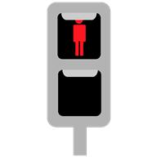
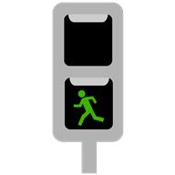
Составь блок-схему алгоритма перехода Тверского бульвара (светофор работает)
Дождаться зеленого сигнала для пешеходов
Перейти дорогу с движением налево
Перейти дорогу с движением направо
Перейти прогулочную зону
Подойти к переходу
Конец
Начало
Дождаться зеленого сигнала для пешеходов
Посмотреть направо
Посмотреть налево

